Slide 1
Pertemuan 8
Sequence dan Collaboration Diagram

Slide 2
Presentasi Minggu Depan
Proposal Pembangunan Perangkat Lunak
Gunakan templet SRS dengan model UML, mulai dari deskripsi PL - Sequence Diagram
Ditambah Schedule dan Jobdesk
Slide Presentasi maksimal 8 Halaman, berisi:
Deskripsi PL
Use Case
Class Diagram
Salah satu Sequence Diagram
Schedule dan Jobdesk

Slide 3
Interaction Diagram
Sequence Diagram
Menggambarkan interaksi antara sejumlah object dalam urutan waktu. Kegunaannya untuk menunjukkan rangkaian pesan yang dikirim antara object juga interaksi antar object yang terjadi pada titik tertentu dalam eksekusi sistem.
Collaboration Diagram
merupakan cara alternatif untuk menggambarkan skenario dari sistem. Diagram ini menggambarkan interaksi object yang diatur object sekelilingnya dan hubungan antara setiap object dengan object yang lainnya.

Slide 4
Aturan Sequence Diagram
Terdapat 3 cara untuk menamainya yaitu : nama object (:Objek), nama object dan class (Class: Objek) serta nama class (Class).
Normal flow dan alternative flow pada Usecase, memiliki masing-masing Sequence Diagram
Tidak boleh ada waktu yang terputus.
Pesan yang mengalir adalah method pada Class Diagram, arah panah menunjukkan request pesan yang ada pada objek.
Hubungan antar objek di Sequence Diagram, harus sesuai dengan hubungannya pada Class Diagram

Slide 5
Model View Controller
Model (Entitas, objek yang disimpan dalam database), View (Interface/Boundary/Form), Controller.
Keterhubungan/Asosiasi:
Controler adalah perantara Model dengan View
Model-Model (x),
Model-View (x),
Model-Controller (v)
Controller-Controller (v)
Controller-View (v)
View-view (x)

Slide 6
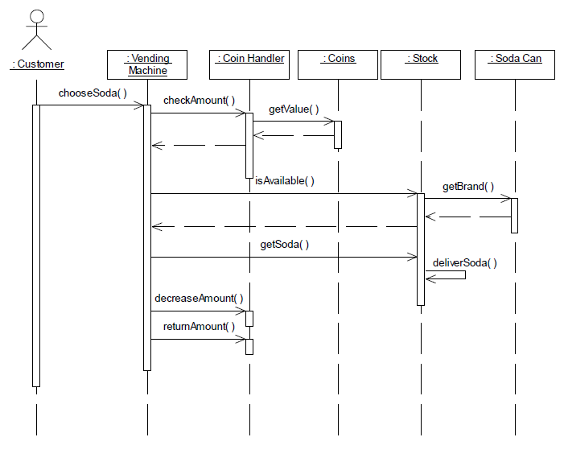
Sequence Diagram

Slide 7
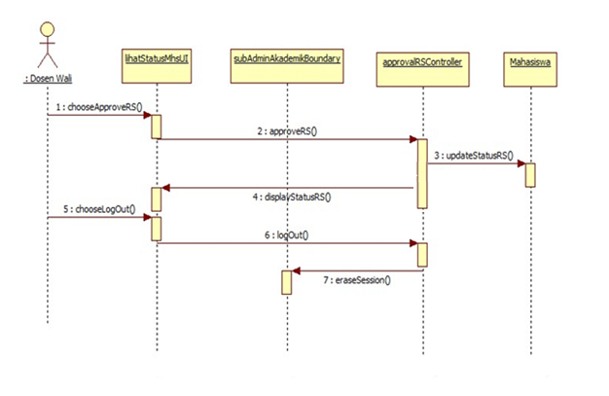

Slide 8
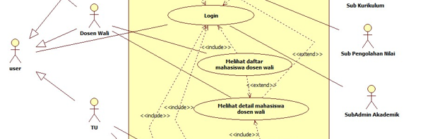
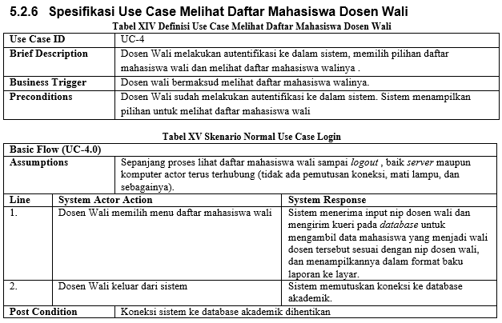
Contoh Use Case Diagram + Skenario

Slide 9
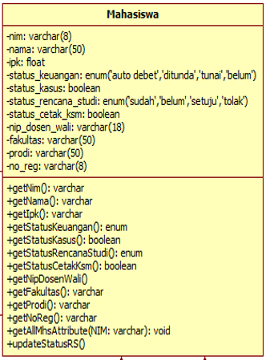
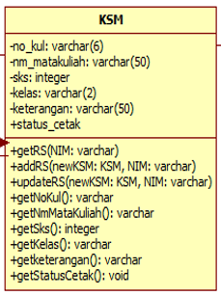
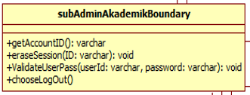
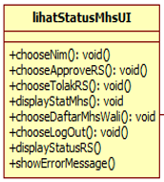
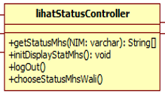
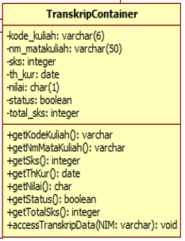
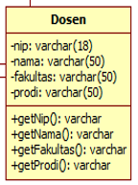
Contoh Class Diagram
Model
View
Controller

Slide 10
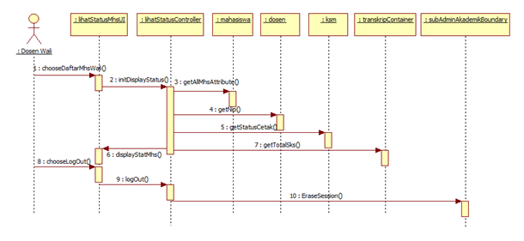
Sequence Diagram

Slide 11
Collaboration Diagram
Collaboration diagram berisi :
Object yang digambarkan dengan segiempat.
Hubungan antara object yang digambarkan dengan garis penghubung.
Pesan yang digambarkan dengan teks dan panah dari object yang mengirim pesan ke penerima pesan.

Slide 12
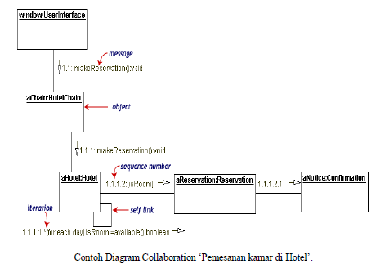
Collaboration Diagram

Slide 13
Collaboration Diagram
Cara alternatif untuk menggambarkan skenario dari sistem dengan menggambarkan interaksi object yang diatur object sekelilingnya dan hubungan antara setiap object dengan object yang lainnya.
Collaboration diagram berisi :
Object yang digambarkan dengan segiempat.
Hubungan antara object yang digambarkan dengan garis penghubung.
Pesan yang digambarkan dengan teks dan panah dari object yang mengirim pesan ke penerima pesan.

Slide 14
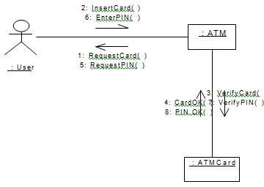
Contoh Collaboration Diagram

Slide 15
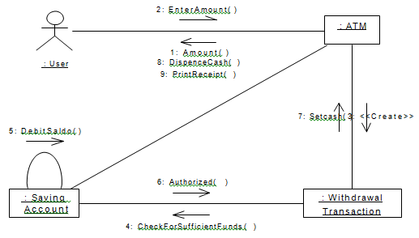
Contoh Collaboration Diagram

Slide 16
Sequence vs Collaboration
Sequence Diagram memberikan cara untuk melihat skenario dari sistem berdasarkan waktu (apa yang terjadi pertama kali, apa yang terjadi selanjutnya). User akan lebih mudah membaca dan mengerti tipe diagram ini. Karenanya, sangat berguna pada fase analisis awal.
Collaboration Diagram cenderung untuk memberikan gambaran besar dari skenario selama kolaborasi disusun dari object sekelilingnya dan hubungan antar object yang satu dengan lainnya. Diagram ini akan nampak digunakan pada pengembangan tahap desain ketika kita merancang implementasi dari hubungan.

Slide 17
Latihan Interaction Diagram
Buatlah Sequence dan Collaboration Diagram dari studi kasus berikut:
Sebuah Restoran Pizza ingin membangun sistem pemesanan menu dengan aplikasi sederhana yang tersedia di setiap meja. Sehingga pelanggan dan karyawan dimudahkan saat transaksi pemesanan berlangsung. Pelanggan dapat memesan pizza berdasarkan ukuran dan topping yang diinginkan. Pesanan akan langsung dikirim ke bagian dapur (koki) sesuai dengan nomor meja pelanggan. Jika pesanan yang diminta habis maka koki akan mengirimkan menolak pesanan dan system memberi notifikasi pada pelanggan bahwa pesanan habis/tidak tersedia. Aplikasi juga dapat menampilkan total bill, sehingga saat pesanan diantarkan pelayan, pelanggan dapat langsung membayar bill-nya. Hal ini dapat mengurangi risiko kesalahan menghitung bill ataupun pelanggan yang tidak bayar.

